Slide 1

Membuat Storyboard yang Dinamis
Kelas Intensif Ilustrasi Cerita Anak
@irsalinadwp x @milkhatf x sebingkisah

Slide 2
Why buat Storyboard?
Kita bisa mengetahui rancangan ilustrasi buku secara menyeluruh sehingga kita dapat melihat flow visual ilustrasi; keberagaman komposisi, perspektif, shot agar ilustrasi yang kita buat tidak monoton dsetiap spread yang berdekatan; serta melihat layout buku yang sedang kita buat
Kita bisa mengkomunikasikan ide ilustrasi kita dengan mudah kepada penulis, editor, atau penerbit

Slide 3
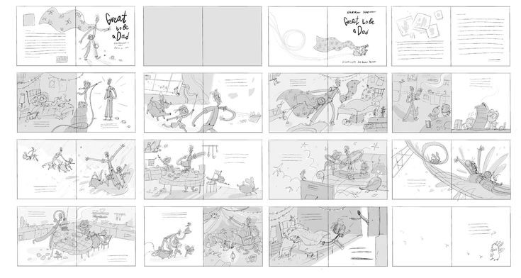
4. Point penting dalam pembuatan storyboard
a
Flow visual
b
Perspektif
c
Shot
d
Komposisi
e
Focal point
f
Posisi dan Ukuran
g
Jenis halaman
h
Layout
Sumber : Pinterest

Slide 4
d. Komposisi
Cara menyusun dan mengatur objek pada ilustrasi agar terlihat dan mampu membuat pembaca bertahan lama menikmati ilustrasi. Komposisi biasanya ditentukan setelah menentukan focal point yang ingin di tonjolkan

Slide 5

d. Komposisi
Rule of Third
Sumber : Pinterest

Slide 6
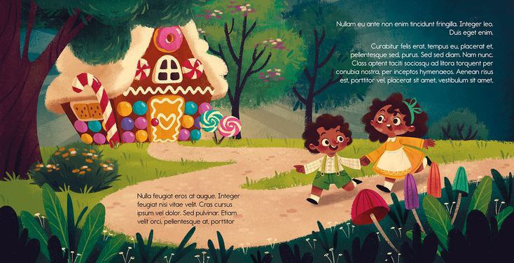
d. Komposisi
Rule of Third
Sumber : Pinterest

Slide 7
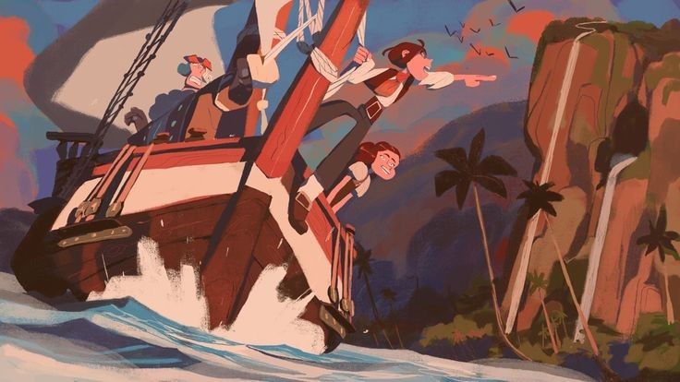
d. Komposisi
Rule of Third
Sumber : Pinterest

Slide 8
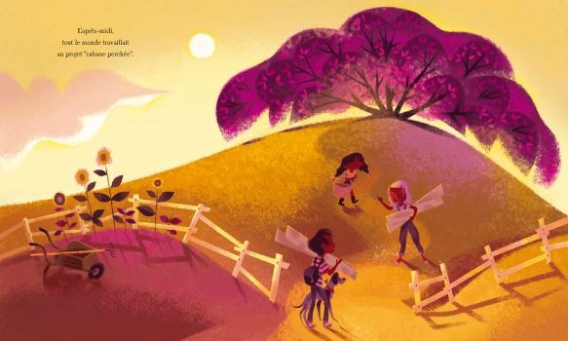
d. Komposisi
Triangle / Pyramid
Sumber : Pinterest

Slide 9
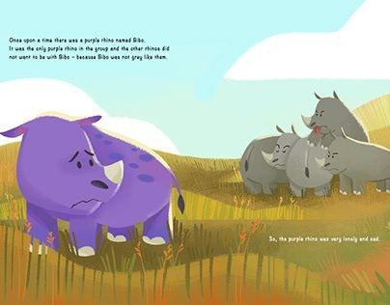
d. Komposisi
Fulcrum / Unbalance
Sumber : Pinterest

Slide 10
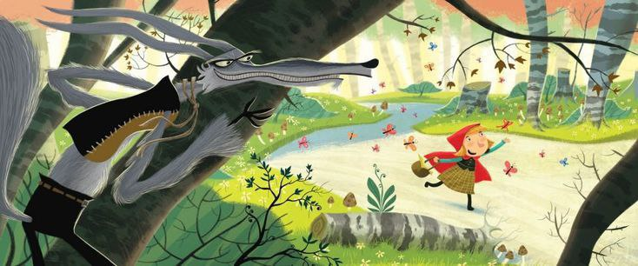
d. Komposisi
Fulcrum / Unbalance
Sumber : Pinterest

Slide 11
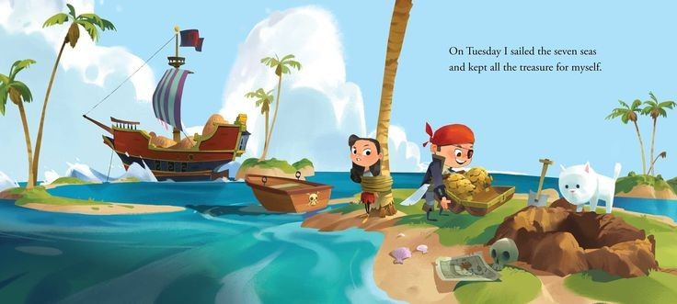
d. Komposisi
Diagonal
Sumber : Pinterest

Slide 12
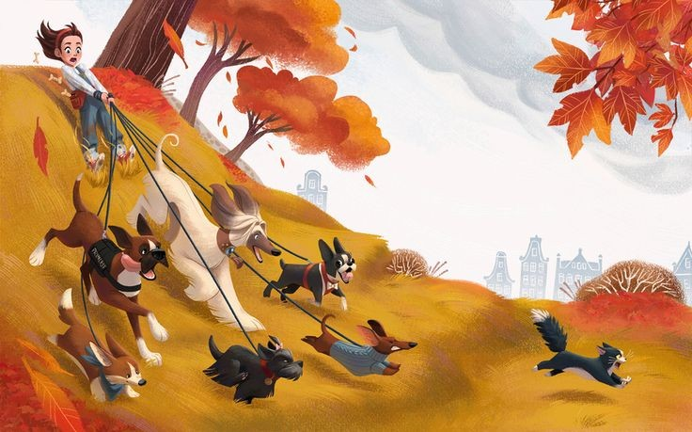
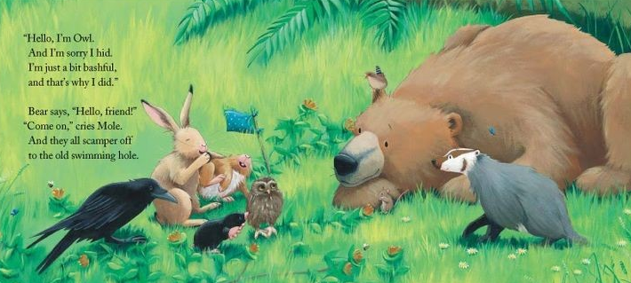
d. Komposisi
Diagonal
Sumber : Pinterest

Slide 13
e. Focal point
Elemen yang paling menonjol dan pertama kali menarik perhatian mata kita

Slide 14
e. Focal Point
Kontras (bentuk)

Slide 15
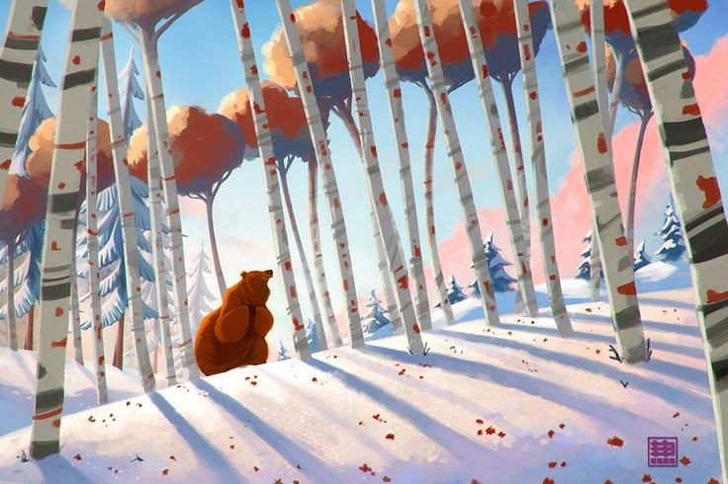
e. Focal Point
Kontras (bentuk)
Sumber : Pinterest

Slide 16
e. Focal Point
Kontras (warna)

Slide 17
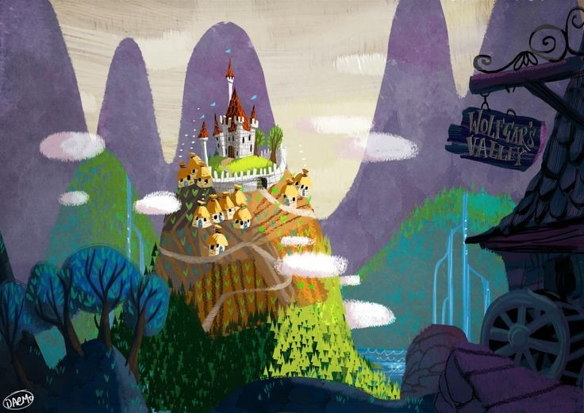
e. Focal Point
Kontras (warna)
Sumber : Pinterest

Slide 18
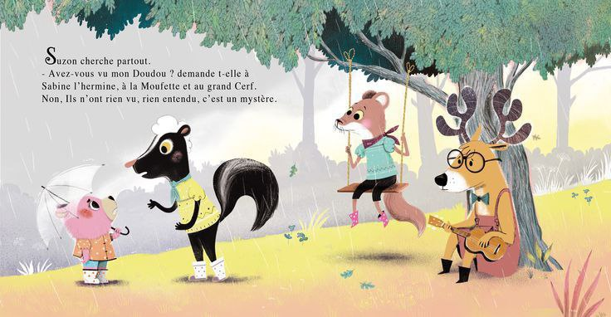
e. Focal Point
Kontras (detail)
Sumber : Pinterest

Slide 19
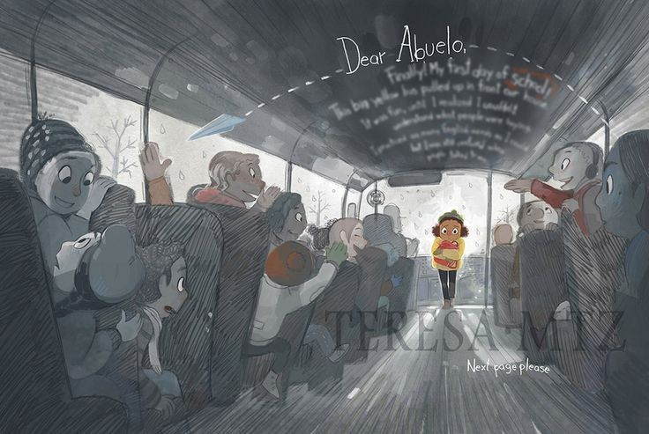
e. Focal Point
Kontras (Value)
Sumber : Pinterest

Slide 20
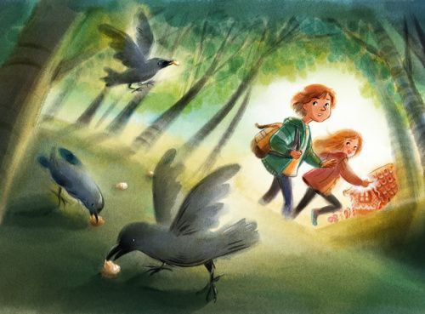
e. Focal Point
Kontras (Value)
Sumber : Pinterest

Slide 21
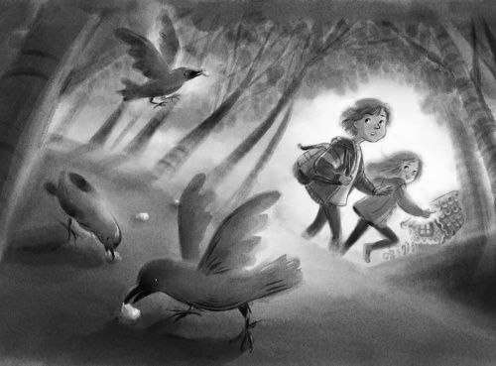
e. Focal Point
Kontras (Value)

Slide 22
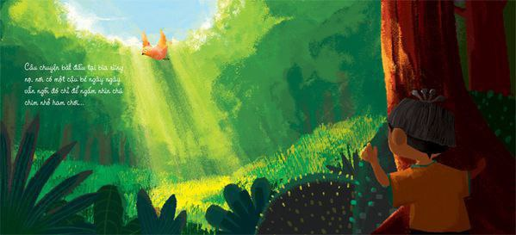
e. Focal Point
Kontras (Value)

Slide 23
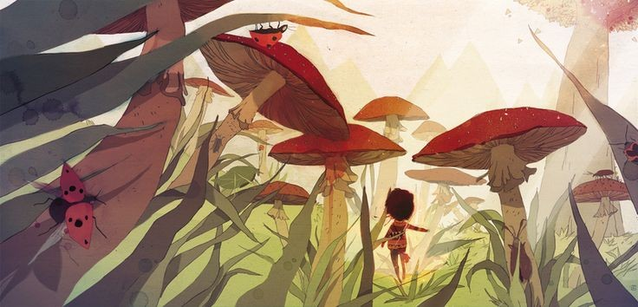
e. Focal Point
Kontras (size)
Sumber : Pinterest

Slide 24
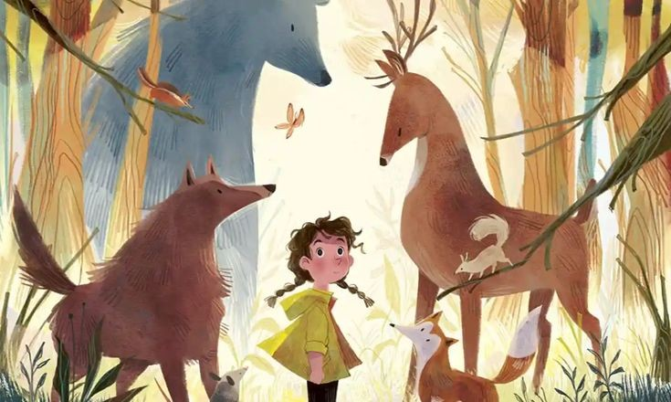



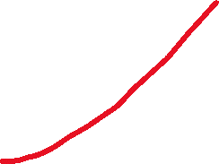





e. Focal Point
Leading Line
Garis- garis yang mengarahkan ke arah focal point
Sumber : Pinterest

Slide 25
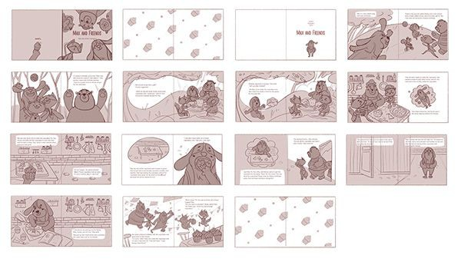

Slide 26
f. Posisi dan Ukuran

Slide 27
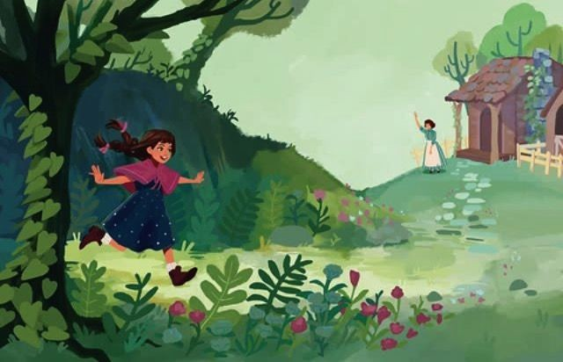
f. Posisi dan Ukuran
Karakter di kiri

Slide 28

f. Posisi dan Ukuran
Karakter kecil di kiri

Slide 29
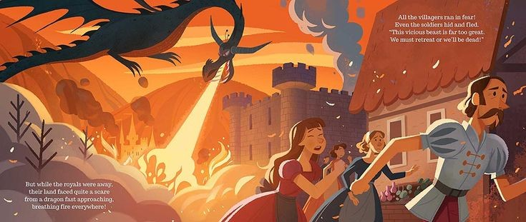
f. Posisi dan Ukuran
Karakter di kanan

Slide 30
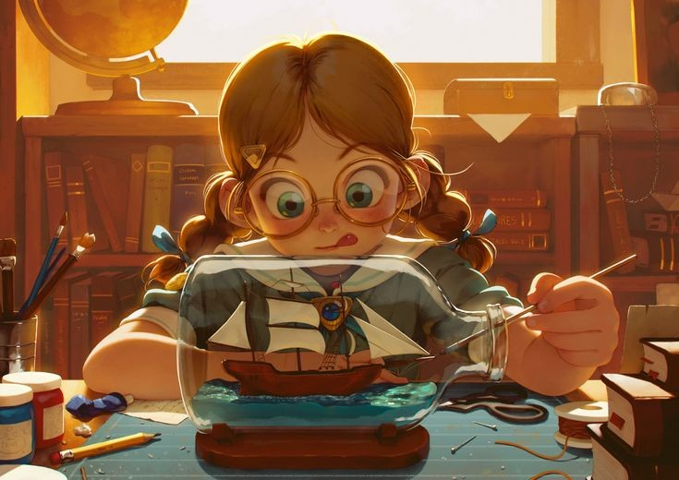
f. Posisi dan Ukuran
Karakter di tengah

Slide 31
g. Jenis Halaman

Slide 32

g. Jenis Halaman
Spread
Single Page
Full Bleed : Gambar yang sepenuhnya memenuhi halaman dan dipotong oleh trim.
Spot : Ilustrasi lepasan yang biasanya digunakan untuk menunjukan aktivitas yang banyak dalam satu waktu. Biasanya tidak memiliki latar belakang, yang ada hanyalah subjek utama.
Vignette : Memiliki latar belakang yang tidak mencapai tepi halaman atau menutupi seluruh halaman. Tepiannya bisa berbentuk jelas atau kabur.

Slide 33

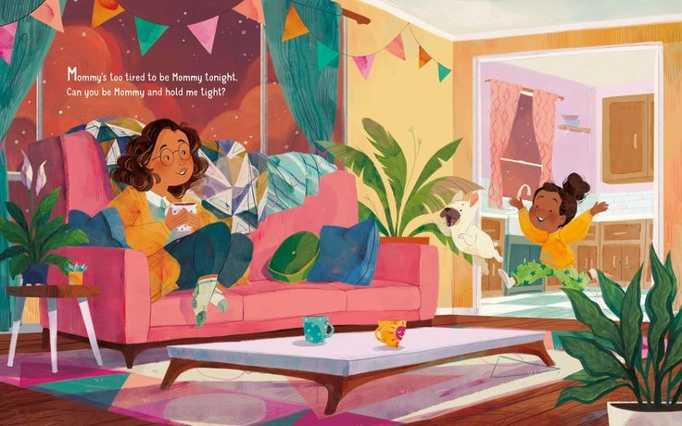
g. Jenis Halaman
Spread ( Full illustration)

Slide 34
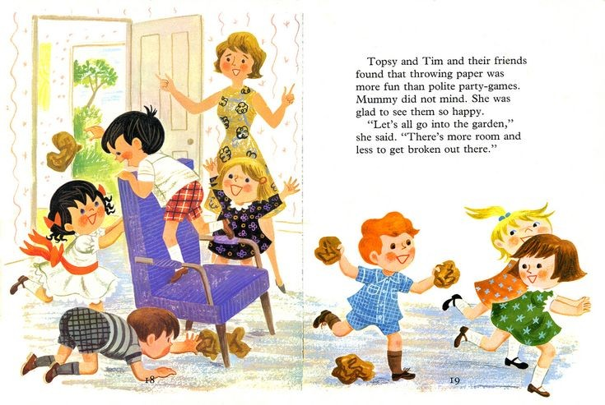
g. Jenis Halaman
Spread ( with white space)

Slide 35
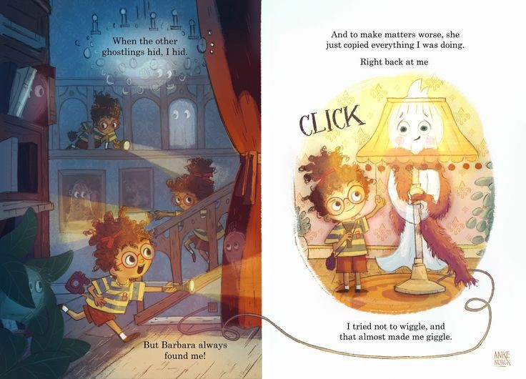
g. Jenis Halaman
Page (Full Bleed – Vignette)

Slide 36
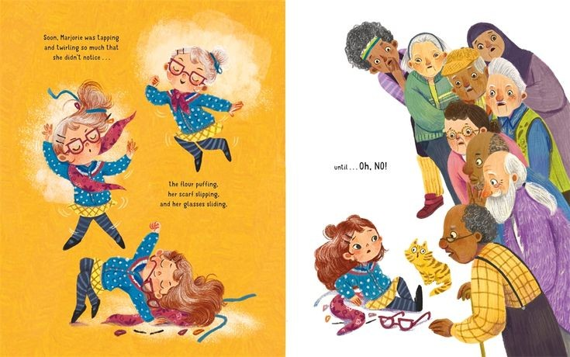
g. Jenis Halaman
Page (Spot – Single page with white space)

Slide 37
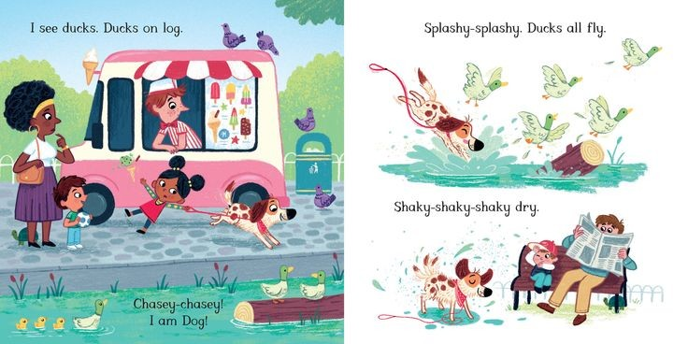
g. Jenis Halaman
Page (Full Bleed – Spot)

Slide 38

g. Jenis Halaman
Page (Spot – Vignette)

Slide 39
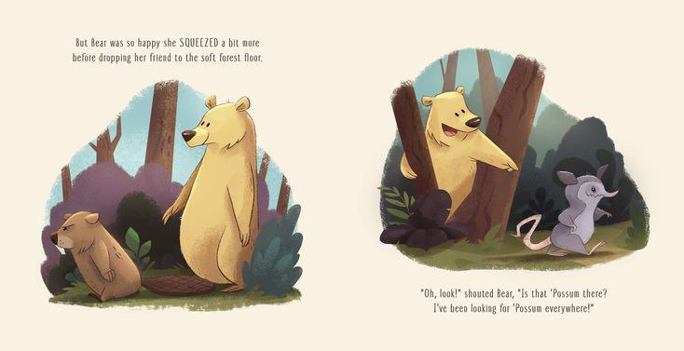
g. Jenis Halaman
Page (Vignette – Vignette)

Slide 40
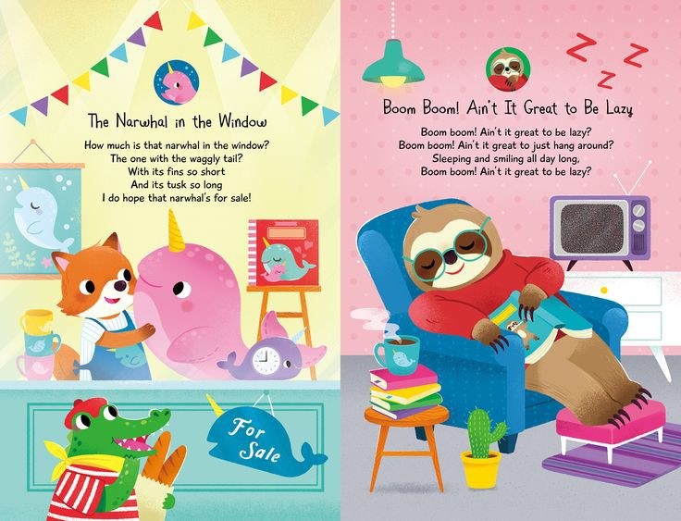
g. Jenis Halaman
Page ( Full bleed – Full bleed)

Slide 41
h. Layout
Susunan teks dan gambar harus seimbang dan nyaman dilihat
Beri ruang bernapas / kosong disekitar teks dan gambar
Tidak meletakkan teks di tengah spread

Slide 42


Slide 43


Slide 44
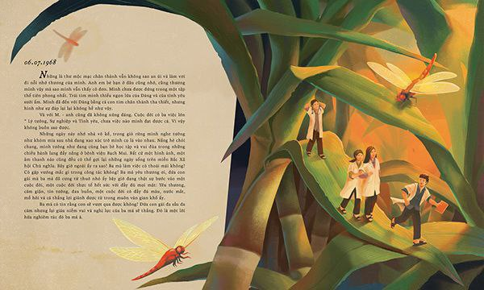

Slide 45
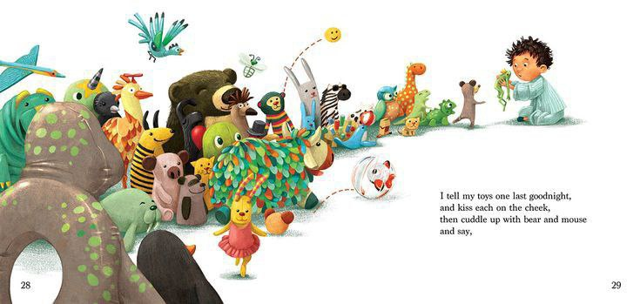

Slide 46


Slide 47
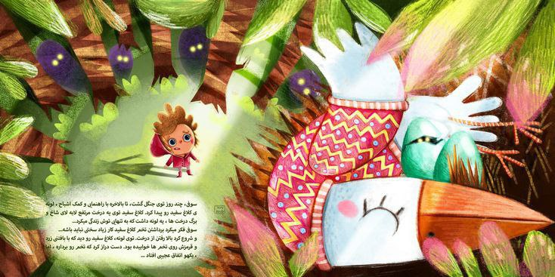

Slide 48
Mulai dari mana yaaa?
Pahami kembali naskah cerita
Identifikasi naskah untuk menentukan focal point dan elemen-elemen yang harus ada di setiap spreadnya (disesuaikan dengan naskah cerita)
Bayangkan kita masuk ke dalam cerita untuk lebih mudah menentukan komposisi, perspektif, shot yang akan digunakan.
Tuangkan ide dalam bentuk sketsa sangat kasar, boleh dikertas atau langsung di thumbnail storyboard (fleksibel)
Kumpulkan referensi bisa sekalian buat moodboard biar lebih izi (ini juga bisa nyambi bikin sketsa nya)
Mulai buat sketsa ilustrasi (boleh langsung di thumbnail storyboard atau langsung di spread dg ukuran aslinya kemudian nnt dijadikan satu)
Cek komposisi, shot, persepektif, flow visual, serta space untuk teks di storyboard yang sudah kita buat
NB : Inti dari flow visual adalah gambar ilustrasi kita membuat mata kita bergerak dari kiri ke kanan.

Slide 49


Kesimpulan
Kumpulkan segala informasi penting tentang buku dan naskah cerita
Menyiapkan mood board yang berisi referensi agar lebih mudah dalam membuat ilustrasi
Membuat thumbnail storyboard dengan ukuran panel/spread sesuai dengan rasio buku yang akan dicetak
Beri ruang untuk teks
Alur cerita dari kiri ke kanan
Bisa gunakan variasi dari jenis halaman, spread, page, dan spot
Perhatikan fokus yang ingin disampaikan penulis dalam cerita
Gunakan prespektif dan komposisi yang berbeda atau bervariasi terutama untuk spread yang berdekatan
Perhatikan batas tengah halaman agar tidak meletakan vocal point dan teks di tengah

Slide 50
Perjalanan hidup itu seperti membuat storyboard, Perlu focal point agar semua menjadi jelas dan terarah. Menikmati kehidupan pun perlu belajar untuk memandang segala sesuatu tidak dengan satu perspektif, karena semua akan terasa hambar dibuatnya.
Jikalau disaat ini kita sedang jatuh dan terpuruk, ingatlah bahwa
segala sesuatu sudah ditempatkan dengan komposisi yang pas olehNya. Seperti storyboard yang tampak dinamis, perlu focal poin dan beraneka ragam prespektif dan komposisi ditiap panelnya,
Maka buatlah hidupmu bahagia dengan tujuan yang terarah, rasa syukur yang tiada henti dan juga keyakinan atas segala takdir baik dariNya
irsalinadwp, 2024

Slide 51
Terimakasiiih <3
Mari kita diskusi :D

